Slide 1
Профессиональное самоопределение как условие успешной социализации

Slide 2
Социализация — это усвоение индивидом социальных и культурных норм, а также освоение им различных социальных ролей.

Slide 3
социализация

Slide 4
Социальные роли

Slide 5
Профессиональное самоопределение – построение образа желаемого будущего в области профессиональной деятельности, деловых отношений с людьми в контексте осознания себя, своих личных качеств, интеллектуального развития, навыков, знаний и умений

Slide 6
3 шага, которые помогут подростку выбрать профессию

Slide 7
Шаг 1. Вспомни и пойми, что тебе интересно

Slide 8
Шаг 2. Попробуй всё

Slide 9
Шаг 3. Ищи дело, а не деньги

Slide 11
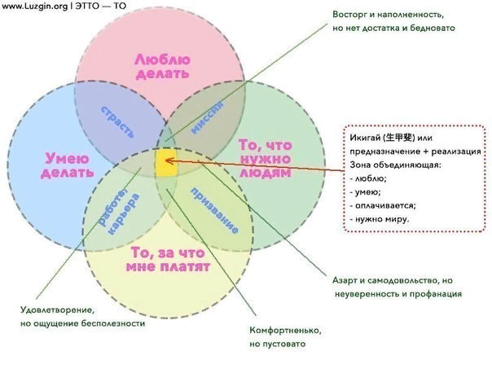

Slide 14
Социально компетентная личность, способная реализовать себя в различных социальных сферах современного общества.
Я - выпускник

Slide 15
Я - профессионал
Выпускник должен закончить школу профессионально - определенным. Выпускник должен уметь методически грамотно, самостоятельно работать.

Slide 16
Каждый выпускник должен осознавать, что он обладает
уникальной комбинацией качеств и умений. Творческий поиск должен быть
прерогативой жизненного и профессионального пути выпускника.
Я - индивидуальность

Slide 17
Выпускник должен видеть личность в себе и других,
успешно взаимодействует с социумом.
Я – свободная личность.

Slide 18
Выпускник должен быть осознанно готовым к семейной жизни.
Ответственный за себя и других, стремящийся к здоровому образу жизни, как
главной ценности.
Я – семьянин.

Slide 19
Выпускник должен принимать участие в общественно-
политической и культурной жизни страны. Он должен быть сознательным
гражданином, готовым отвечать за свои поступки.
Я - гражданин

Slide 20
Выпускник должен бережно относиться к своему здоровью и
здоровью окружающих. Должен быть носителем эстетических установок по
отношению к культуре и природе, ориентированный на познание себя, людей,
мира.
Я – житель Земли.

